Slide 1
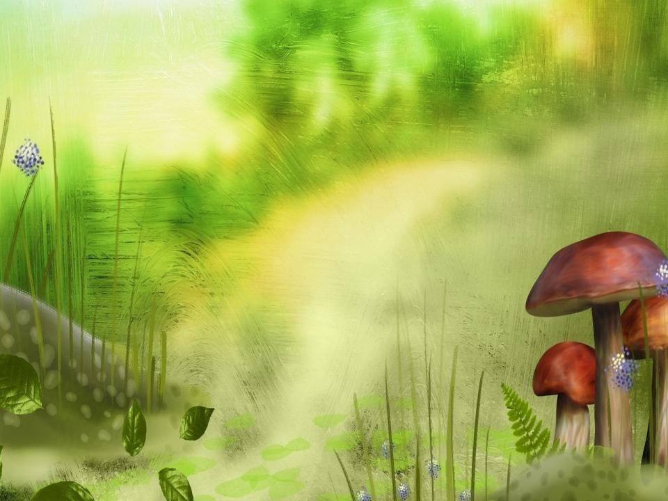
ЗНАКОМИМСЯ
С ГРИБАМИ
Подготовила: воспитатель Эреджепова С.Т

Slide 2
Презентация разработана для ознакомления дошкольников с грибами. Вниманию детей представлены наиболее известные шляпочные грибы, которые встречаются чаще других. Рассматриваются съедобные грибы, причудливые грибы (условно съедобные) и ядовитые грибы. Грибы очень важно правильно распознавать, так как многие из них очень похожи друг на друга, а у съедобных грибов много ядовитых двойников и различить их бывает очень трудно. Поэтому, используя материал презентации, педагогу необходимо указать на признаки, важные для определения. Предлагается игра "Собери лукошко", где из представленных грибов нужно выбрать съедобные

Slide 3
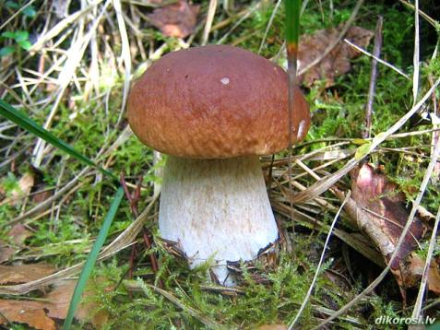
СЪЕДОБНЫЕ ГРИБЫ
Крепкий, плотный, очень статный,
В шляпе бурой и нарядной.
Это гордость всех лесов!
Настоящий царь грибов!
белый гриб

Slide 4
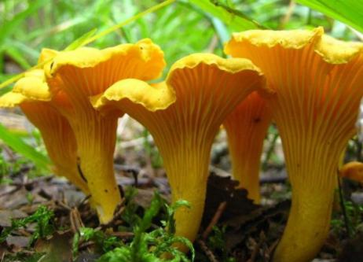
СЪЕДОБНЫЕ ГРИБЫ
Под опавшие листочки
дружно спрятались грибочки.
Очень хитрые сестрички
Это желтые…
ЛИСИЧКИ

Slide 5
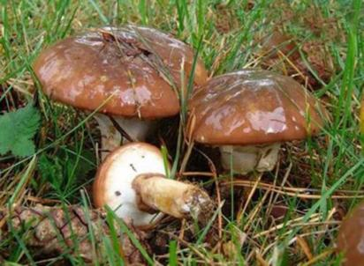
СЪЕДОБНЫЕ ГРИБЫ
Сел мышонок на ........,
А …….. - липкий гриб,
Вот мышонок и прилип.
Ай-ай-ай, ай-ай-ай!
Мама, мама, вырyчай!
МАСЛЕНОК

Slide 6
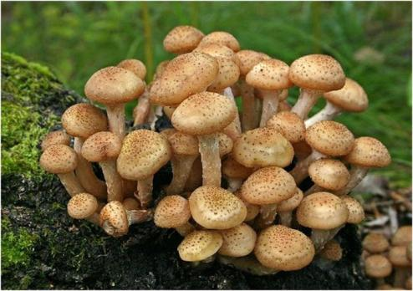
СЪЕДОБНЫЕ ГРИБЫ
Нет грибов дружней, чем эти, – знают взрослые и дети, -
на пеньках растут
в лесу,
как веснушки на носу
опята

Slide 7
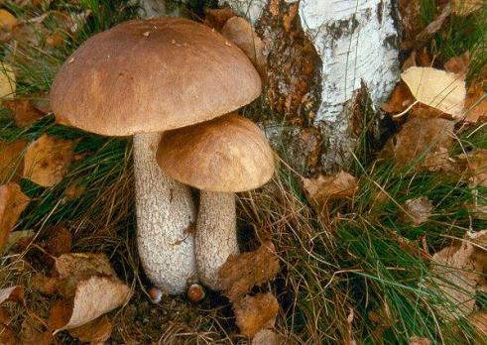
СЪЕДОБНЫЕ ГРИБЫ
Не спорю – не белый,
я, братцы, попроще,
расту я обычно в берёзовой роще.
ПОДБЕРЕЗОВИК

Slide 8
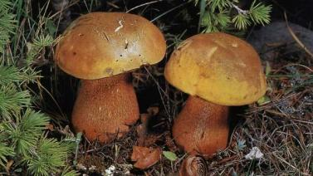
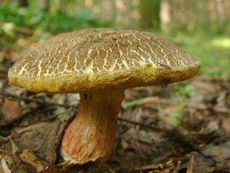
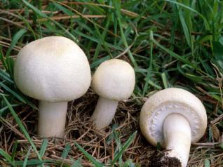
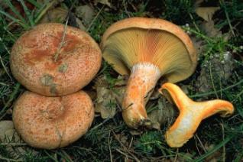
СЪЕДОБНЫЕ ГРИБЫ

Slide 9
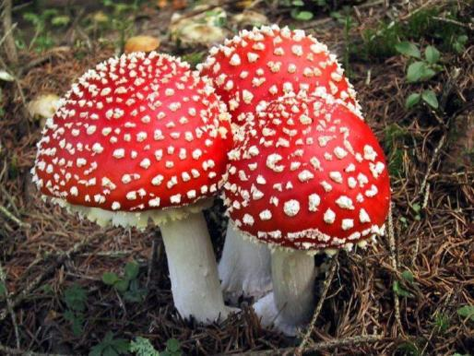
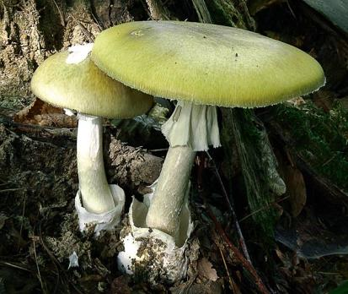
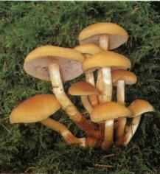
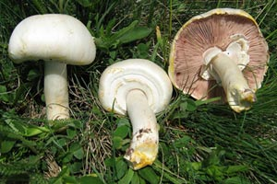
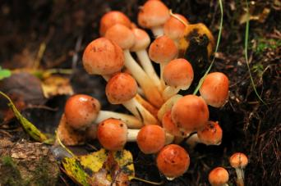
ОСТОРОЖНО!!!!!!!
ЯДОВИТЫЕ ГРИБЫ
бледная поганка
мухомор
Ложноопёнок серно-жёлтый
Шампиньон рыжеющий
Ложноопёнок кирпично-красный

Slide 10
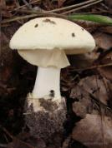
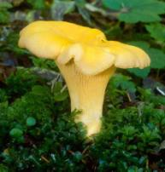
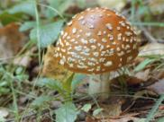
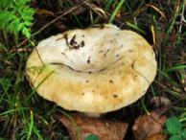
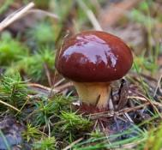
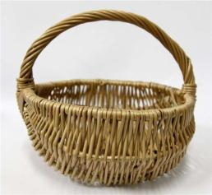
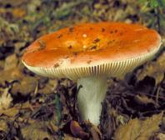
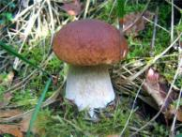
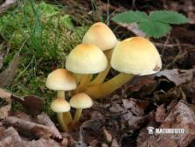
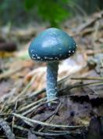
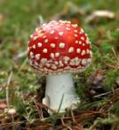
ИГРА
«СОБЕРИ ЛУКОШКО»

Slide 11
СЧИТАЛОЧКА
Раз – опёнок,
Два – маслёнок,
Три – красавец-боровик.
Вот волнушка на опушке,
Шампиньон и дождевик.
Вот лисичка-невеличка,
Подберёзовик-грибок,
Вот сморчок и строчок,
И ещё боровичок.
Моховик стоит на ножке,
Груздь и рыжик золотой.
Не привык с пустым лукошком возвращаться я домой!

Slide 12
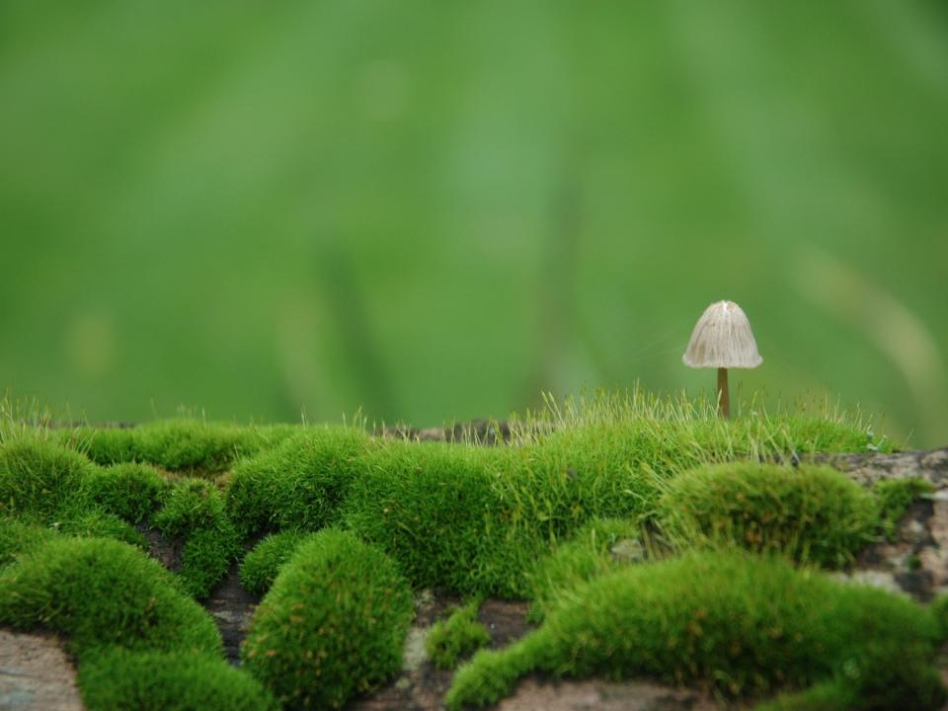
Спасибо за внимание!

